Slide 1
WP4: Integration for risk assessment
Réunion de lancement ANR EXAMIN
EDF Lab, Saclay, 22 Novembre 2017
Pierre Gehl – BRGM

Slide 2
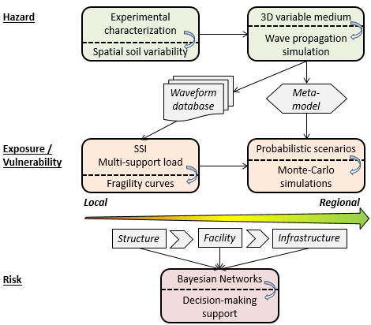
Objectifs
Intégration des:
Modèles de variabilité spatiale à l’echelle régionale (WP2)
Fonctions de fragilité prenant en compte la variabilité spatiale à l’echelle locale et les ISS (WP3)
“Integrated framework for the long term risk analysis of the studied area”
Réunion de lancement EXAMIN, EDF Lab, Saclay, 22 Novembre 2017

Slide 3
Contenu
Task 4.1: Specification and modelling of the infrastructure systems
(BRGM, EDF, ISTerre)
➔ D4.1 – Report on pilot site (M40)
Task 4.2: Simulation of loss scenarios
(BRGM, EDF)
➔ D4.2 – Report on loss assessment for Grenoble basin (M46)
Task 4.3: Integration of the probabilistic risk analysis chain into a decision support system
(BRGM)
➔ D4.3 – Risk assessment tool an documentation (M46)
Réunion de lancement EXAMIN, EDF Lab, Saclay, 22 Novembre 2017

Slide 4
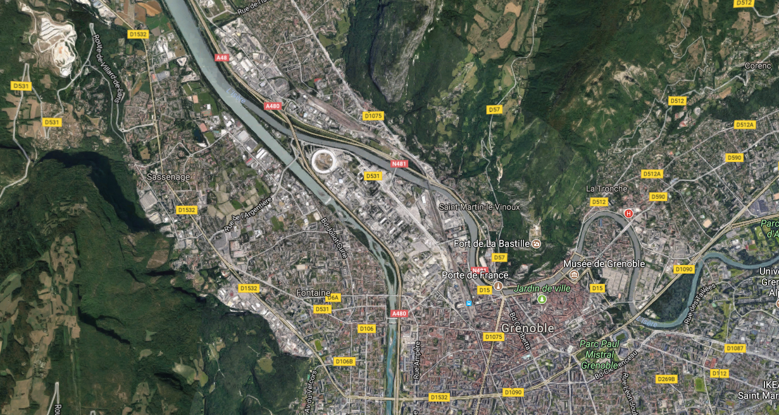
Tâche 1 – Définition d’un système d’infrastructures
Système virtuel sur un site réel (bassin de Grenoble)
Intégrer les courbes de fragilité développées dans WP3
Propositions:
Installation nucléaire ou similaire (à l’exterieur du bassin)
Autre site industriel critique (à l’emplacement du synchrotron ?)
Réseau électrique (stations de transformation, lignes, etc.)
Réseau routier (tronçons, ponts, etc.)
….
Réunion de lancement EXAMIN, EDF Lab, Saclay, 22 Novembre 2017

Slide 5
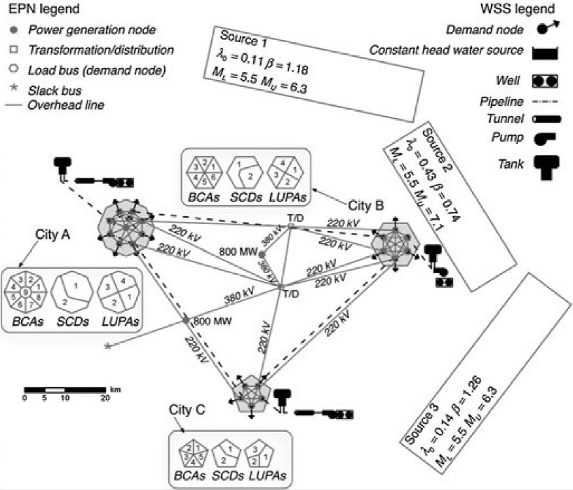
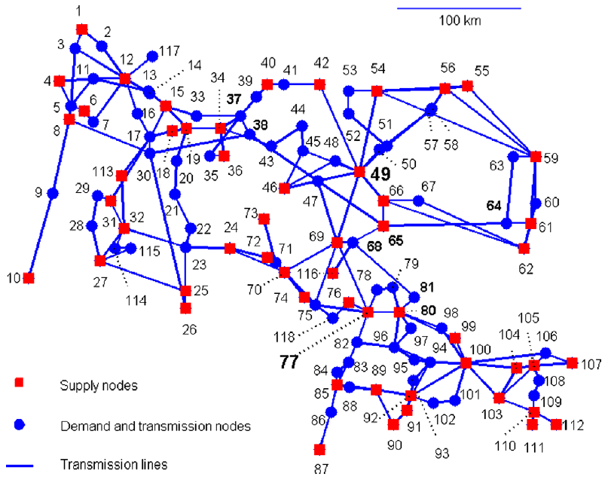
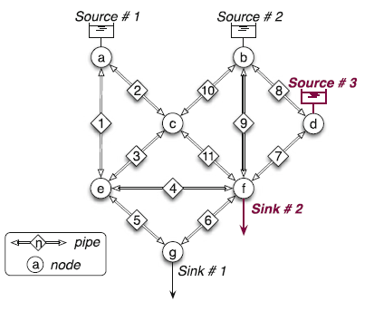
Tâche 1 – Définition d’un système d’infrastructures
Exemples de systèmes “virtuels”:
Kang & Lee (2005)
Duenas-Osorio & Vemuru (Struc Saf 2009)
IEEE 118-node power transmission system
Cavalieri et al. (EESD 2012)
Réunion de lancement EXAMIN, EDF Lab, Saclay, 22 Novembre 2017

Slide 6
Tâche 2 – Scénarios probabilistes de pertes
Simulation Monte-Carlo:
Sélection d’événéments sismiques (paramètres d’activité des failles environnantes?)
Génération de champs de mouvement fort integrant la correlation spatiale
Echantillonnage des états d’endommagement des éléments physiques (e.g. bâtiments, ponts, stations éléctriques, etc.)
Evaluation de la perte de fonctionnalité associée
Estimation de la performance du système en mode dégradé
Passer des simulations avec GMPE et corrélation spatiale isotropique à des simulations basées sur les modèles numériques de propagation avec corrélation spatiale specifique à la zone d’étude
Méta-modèles necessaires: Combien? Comment?
Quelles variables/incertitudes intégrer ?
Réunion de lancement EXAMIN, EDF Lab, Saclay, 22 Novembre 2017

Slide 7
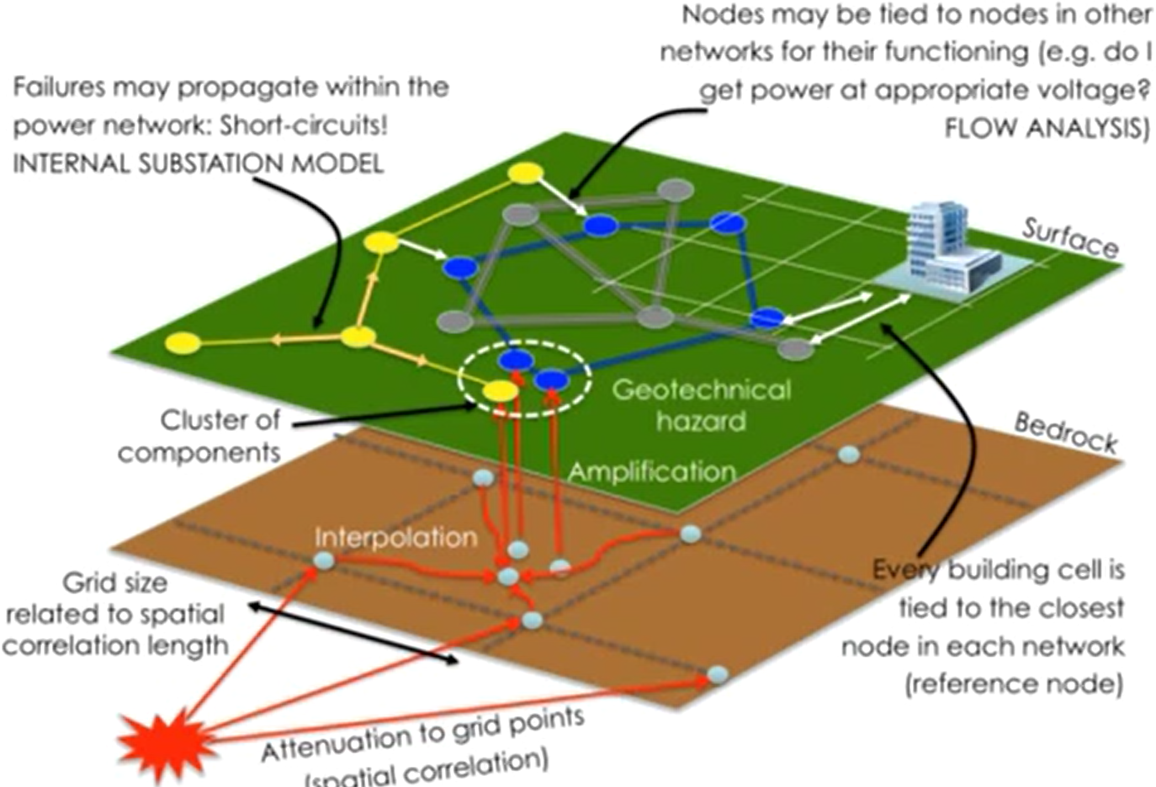
Tâche 2 – Scénarios probabilistes de pertes
La plateforme OOFIMS (projet SYNER-G):
Franchin & Cavalieri (2016)
https://sites.google.com/a/uniroma1.it/oofims/
Réunion de lancement EXAMIN, EDF Lab, Saclay, 22 Novembre 2017

Slide 8
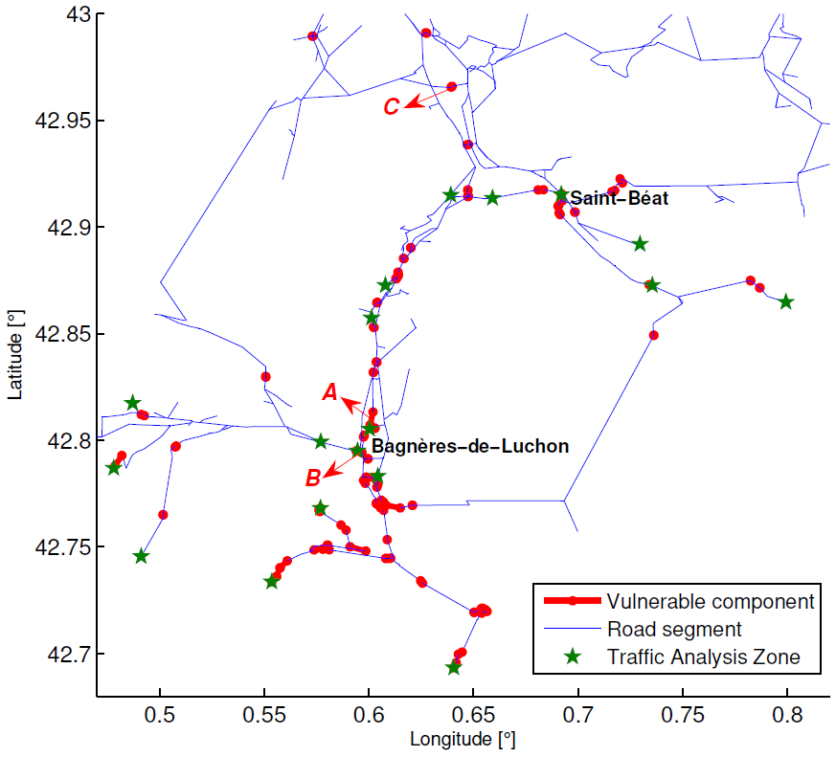
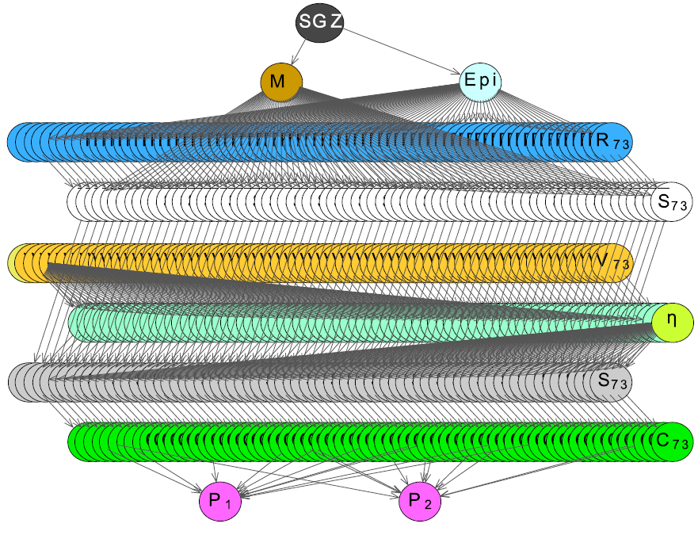
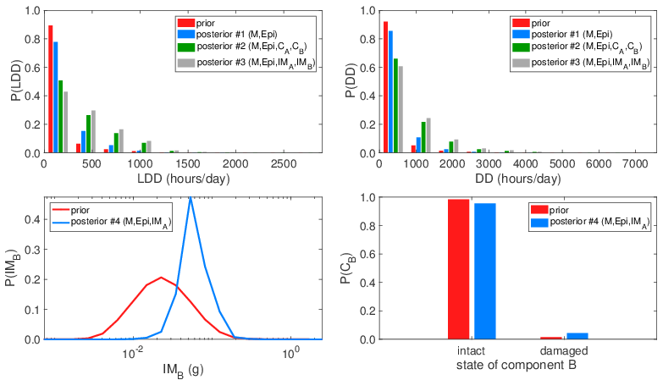
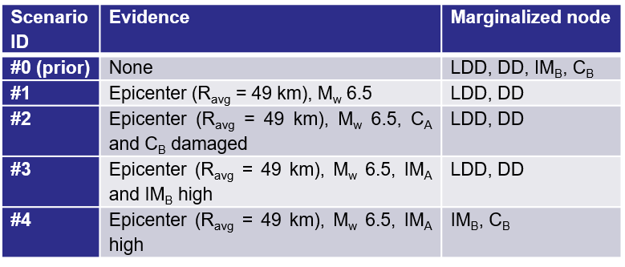
Tâche 3 – Vers un « système d’aide à la décision »
Résultats des simulations probabilistes ➔ Apprentissage d’un réseau Bayésien
Gehl et al. (2017)
Réunion de lancement EXAMIN, EDF Lab, Saclay, 22 Novembre 2017

Slide 9
Plan d’action
2018
Définition des systèmes virtuels/réalistes en collaboration avec WP3:
Caractérisation des components
Description du fonctionnement de chaque système
Proposition d’indicateurs de performance
Premières simulations de scénarios probabilistes de pertes
Utilisation de modèles “standard” (GMPEs, correlation spatiale)
Réflexion sur la construction de la correlation spatiale à partir des outils numériques (EFISPEC 3D, métamodèles)
2019
Simulations de pertes intégrant les modèles numériques spécifiques au bassin de Grenoble
Réflexion sur la construction d’un réseaux Bayésien simplifié
Réunion de lancement EXAMIN, EDF Lab, Saclay, 22 Novembre 2017

